Slide 1
Psychiatrie in het verpleeghuis
Anne van den Brink
Specialist Ouderengeneeskunde,
Onderzoeker
16 november 2017

Slide 2
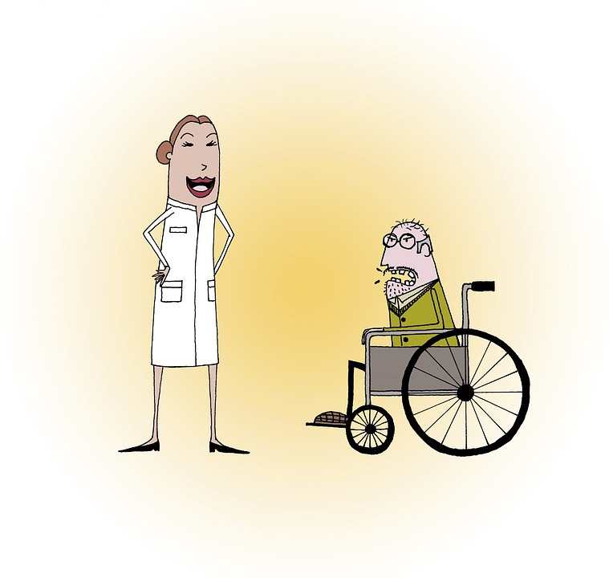
Psychiatrie in het verpleeghuis
Zuster … … ZUSTER !!!

Slide 3
Wat kan dit betekenen?

Slide 4
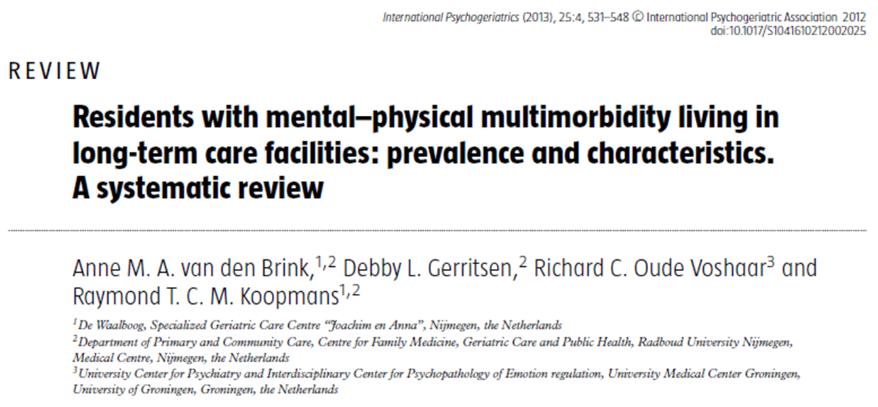
Weten we wat de (zorg)behoeften zijn van cliënten met gerontopsychiatrische problemen die wonen in een verpleeghuis?

Slide 5
MAPPING studie
A study on the characteristics, care needs
and quality of life of patients with both
Mental And Physical Problems residing In Dutch NursinG homes

Slide 6
MAPPING studie
141 cliënten
Gemiddelde leeftijd 69.9 jaar
(SD 11.5; range 36-92)
56%
44%

Slide 7
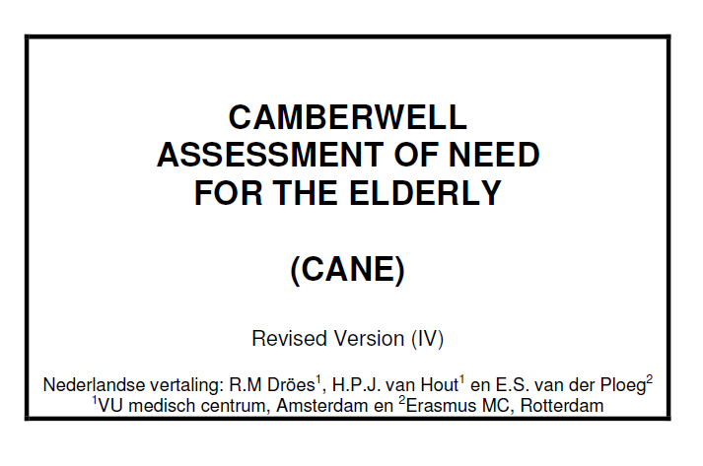
MAPPING studie

Slide 8
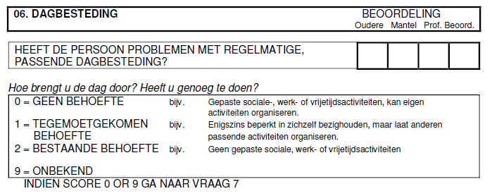
MAPPING studie

Slide 9
MAPPING studie
Hoe brengt u de dag door; hebt u genoeg te doen?
Vindt u dat u de dag zinvol doorbrengt?
Verveelt u zich regelmatig?
Zou u meer of andere dingen willen doen om de dag door te komen?

Slide 10
MAPPING studie
Cliënten rapporteerden gemiddeld 11.9 domeinen met een (zorg)behoefte, waarvan 24.2% niet vervuld was.
Verzorgenden rapporteerden gemiddeld 14.7 domeinen waarop zij vonden dat de cliënt een (zorg)behoefte had, waarvan volgens hen 10.8% niet vervuld was.

Slide 11
MAPPING studie
Vervulde behoeften
Cliënt |  | Verzorging
Huishouden | 90.8% | Huishouden | 98.6%
Geld | 88.7% | Medicatie | 95.7%
Medicatie | 87.9% | Geld | 95.0%
Voeding | 81.6% | Voeding | 94.3%
Zelfzorg | 79.4% | Zelfzorg | 92.9%

Slide 12
MAPPING studie
Onvervulde behoeften
Cliënt |  | Verzorging
Wonen | 37.6% | Gezelschap | 18.6%
Gezelschap | 36.9% | Lichamelijke gezondheid | 18.4%
Psychische nood | 26.2% | Gedrag | 15.6%
Dagbesteding | 24.8% | Psychische nood | 14.9%
Lichamelijke gezondheid | 22.0% | Wonen | 14.9%

Slide 13
MAPPING studie
De cliënt heeft geen (zorg)behoefte De verzorging ziet dat anders
Gedrag | 49.3%
Onopzettelijk gevaar voor zichzelf | 44.0%
Geheugen | 34.0%
Misbruik en verwaarlozing | 33.3%
Dagbesteding | 25.5%

Slide 14
MAPPING studie
De cliënt heeft een onvervulde behoefte De verzorging ziet dat anders
Wonen | 27.0%
Gezelschap | 26.4%
Dagbesteding | 19.1%
Psychische nood | 18.4%
Zicht/gehoor/communicatie | 17.9%

Slide 15
MAPPING studie

Slide 16
Aanbevelingen
Systematische screening
Dialoog
Deskundigheid

